Slide 1
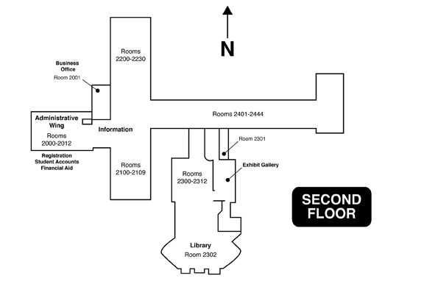
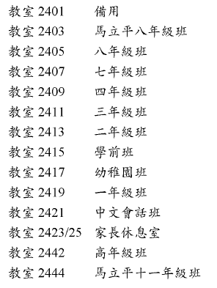
消防演習 - 10月10日
：樓梯。火災時勿使用電梯
：逃生路徑
SECOND
FLOOR
Rooms
2444
2442
Fire here!!!
Rooms 2401 – 2425
注意：鎮靜的逃出大樓後，
立刻疏散到停車場。
Campus Public Security:
734-432-5442

Slide 2
